Slide 1


NAS & SAN
NETZWERKSPEICHER IM VERGLEICH
Network Attached Storage · Storage Area Network · Einsatzszenarien

Slide 2
THEMENÜBERSICHT
01
Grundlagen
Was ist Netzwerkspeicher und warum wird er gebraucht?
02
NAS
Network Attached Storage – Dateibasierter Speicher im Netzwerk
03
SAN
Storage Area Network – Blockbasierter Hochleistungsspeicher
04
NAS vs. SAN
Direktvergleich der beiden Technologien
05
Einsatzszenarien
Wann nutzt man NAS, wann SAN – und wann beides?
Seite 1 von 10

Slide 3
WARUM NETZWERKSPEICHER?
Von der lokalen Festplatte zum zentralen Speicher
Problem: Lokaler Speicher
Lösung: Netzwerkspeicher
Daten nur auf einem PC verfügbar
Kein zentrales Backup möglich
Skalierung nur durch neue Platten im PC
Ausfall = Datenverlust ohne Redundanz
Zentraler Zugriff für alle Nutzer
Automatisierte Backups & Snapshots
Flexibel erweiterbar (Kapazität & Leistung)
Redundanz durch RAID-Konfigurationen
Zwei Ansätze für Netzwerkspeicher
NAS – Dateibasiert
SAN – Blockbasiert
Zugriff über das normale LAN per
SMB/NFS – wie ein Netzlaufwerk.
Eigenes Speichernetzwerk per
Fibre Channel/iSCSI – wie eine lokale Platte.
Seite 2 von 10

Slide 4
NAS – NETWORK ATTACHED STORAGE
Was ist ein NAS?
Protokolle (Dateiebene)
Protokoll | System | Port
SMB/CIFS | Windows | 445
NFS | Linux/Unix | 2049
AFP | macOS (legacy) | 548
Eigenständiges Gerät im LAN mit
eigenem Betriebssystem (z.B.
Synology DSM, QNAP QTS, TrueNAS).
Stellt Dateien über Netzwerk-
protokolle bereit. Jeder Client
greift auf gemeinsame Ordner zu
– wie ein Netzlaufwerk (Z:\).
Typische Features
RAID (0, 1, 5, 6, 10) für Redundanz
Benutzer-/Rechteverwaltung (AD/LDAP)
Apps: Medienserver, Backup, VPN, Docker
Snapshots & Versionierung
Architektur:
Client A ──┐ ┌── Festplatte 1
Client B ──┼── LAN (TCP/IP) ── NAS-Gerät ──┼── Festplatte 2
Client C ──┘ (SMB/NFS) └── Festplatte 3
Seite 3 von 10

Slide 5
SAN – STORAGE AREA NETWORK
Was ist ein SAN?
Protokolle (Blockebene)
Protokoll | Medium | Geschw.
FC | Glasfaser | 8–32 Gbit/s
iSCSI | Ethernet (TCP/IP) | 1–100 Gbit/s
FCoE | Ethernet | 10–100 Gbit/s
Ein dediziertes Hochgeschwindigkeits-
netzwerk nur für Speicherzugriff.
Server sehen SAN-Speicher wie lokale
Festplatten (Block-Level). Das OS
kann eigene Dateisysteme darauf
anlegen (NTFS, ext4, VMFS).
Getrennt vom normalen LAN-Traffic!
SAN-Komponenten
HBA (Host Bus Adapter) in jedem Server
SAN-Switch (FC-Switch oder Ethernet)
Storage-Array (Disk-Shelfs mit Controller)
Architektur:
Server A (HBA) ──┐ ┌── LUN 1
Server B (HBA) ──┼── SAN-Switch ── Storage-Array ──┼── LUN 2
Server C (HBA) ──┘ (FC/iSCSI) (Controller) └── LUN 3
Seite 4 von 10

Slide 6
NAS vs. SAN – DIREKTVERGLEICH
Merkmal | NAS | SAN
Zugriffsmethode | Dateibasiert (File-Level) | Blockbasiert (Block-Level)
Protokolle | SMB, NFS, AFP | FC, iSCSI, FCoE
Netzwerk | Vorhandenes LAN (Ethernet) | Eigenes Speichernetzwerk
Geschwindigkeit | 1–10 Gbit/s (typisch) | 8–32 Gbit/s (FC)
Sicht für Client | Netzlaufwerk / Freigabe | Lokale Festplatte (LUN)
Dateisystem | Vom NAS verwaltet | Vom Server verwaltet
Typische Nutzer | Endanwender, Abteilungen | Server, VMs, Datenbanken
Kosten | Niedrig bis mittel | Hoch (spezielle Hardware)
Komplexität | Gering – Plug & Play | Hoch – Spezialwissen nötig
Skalierung | Kapazität (Platten hinzu) | Kapazität + Performance
Seite 5 von 10

Slide 7
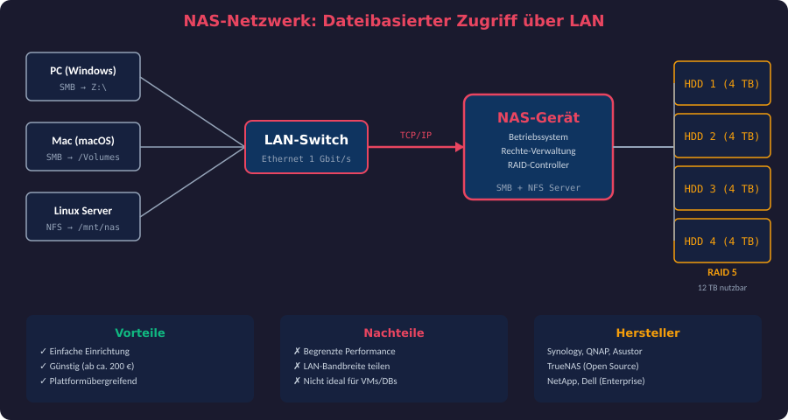
NAS – NETZWERK IM DETAIL
Seite 6 von 10

Slide 8
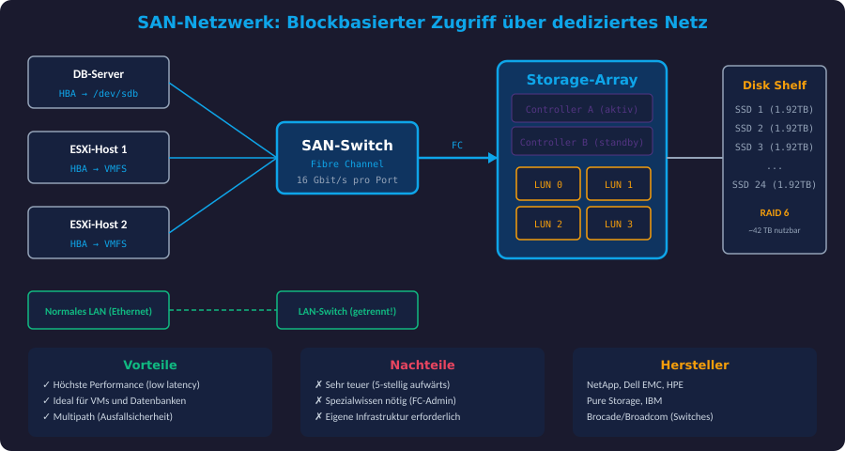
SAN – NETZWERK IM DETAIL
Seite 7 von 10

Slide 9

EINSATZSZENARIEN
NAS einsetzen, wenn ...
SAN einsetzen, wenn ...
Dateiablage für Teams / Abteilungen
Home-Verzeichnisse für Mitarbeiter
Medienserver (Foto, Video, Musik)
Backup-Ziel für Workstations
Kleine/mittlere Unternehmen (KMU)
Homeoffice / Heimnetzwerk
Archivierung / Langzeitspeicher
VMware / Hyper-V Virtualisierung
Datenbanken (SQL, Oracle, SAP HANA)
Live-Migration von VMs (vMotion)
Hochverfügbarkeit (HA-Cluster)
E-Mail-Server (Exchange, Groupware)
Große Unternehmen / Rechenzentren
Niedrige Latenz ist geschäftskritisch
In vielen Unternehmen: NAS + SAN kombiniert!
NAS für Dateiablage und Backup · SAN für VMs und Datenbanken · iSCSI als günstiger SAN-Einstieg
Seite 8 von 10

Slide 10
ABKÜRZUNGSVERZEICHNIS
Speicher & Netzwerk
Protokolle & Dateisysteme
NAS
Network Attached Storage – Dateiserver im LAN
SMB
Server Message Block – Windows-Dateifreigabe
SAN
Storage Area Network – dediziertes Speichernetz
CIFS
Common Internet File System – älterer Name für SMB
LUN
Logical Unit Number – virtuelles Speichervolumen
NFS
Network File System – Linux/Unix-Dateifreigabe
RAID
Redundant Array of Indep. Disks – Festplattenverbund
AFP
Apple Filing Protocol – macOS (veraltet)
HBA
Host Bus Adapter – SAN-Netzwerkkarte im Server
VMFS
Virtual Machine File System – VMware-Dateisystem
FC
Fibre Channel – Glasfaser-Speicherprotokoll
NTFS
New Technology File System – Windows-Dateisystem
iSCSI
Internet SCSI – Blockzugriff über TCP/IP-Netzwerk
AD
Active Directory – zentrale Benutzerverwaltung
FCoE
Fibre Channel over Ethernet – FC über Ethernet
LDAP
Lightweight Directory Access Protocol
LAN
Local Area Network – lokales Netzwerk
HA
High Availability – Hochverfügbarkeit
Seite 9 von 10

Slide 11
ZUSAMMENFASSUNG
NAS: Dateibasierter Speicher im LAN – einfach, günstig, ideal für Dateiablage und KMU
SAN: Blockbasierter Speicher in dediziertem Netz – schnell, teuer, ideal für VMs und DBs
NAS nutzt SMB/NFS über Ethernet – SAN nutzt FC/iSCSI über eigene Infrastruktur
NAS = Netzlaufwerk für Endanwender – SAN = lokale Platte für Server
In der Praxis oft kombiniert: NAS für Dateien, SAN für geschäftskritische Systeme
NAS & SAN – Fachinformatiker-Ausbildung
Seite 10 von 10

